Slide 1


Card
Blood Bank
Management
CBMS & BIMS
삼성 SDS 개발자 교육 과정 DB Project

Slide 2

1
팀 소개
2
프로젝트 소개
3
업무 디자인 / 업무 설계
4
프로그래밍
5
질의 응답

Slide 3

시스템 소개
선정 계기
기존의 헌혈의 집, 혈액원의 혈액관리 시스템(BIMS)을 기반으로
헌혈카드 시스템(CBMS)을 추가하여,
헌혈증의 적립,사용, 양도의 관리 편리화를 구현화 하였습니다.
기존 헌혈증 발급 시스템은 헌혈증 분실 시, 수혈 받을 시에
헌혈증이 없다는 이유로 수혈 가격을 할인 받지 못한다는
문제를 가지고 있었습니다.
이러한 문제 해결 및 개선을 해보고자 이 업무를 선정하였습니다.

Slide 4
업무 일정표
구분 일 | 10월 |  |  |  |  |  |  |  |  |  |  |  |  |  |  |  |  |  |  | 11월
 | 17 | 18 | 19 | 20 | 21 | 22 | 23 | 24 | 25 | 26 | 27 | 28 | 29 | 30 | 31 | 1 | 2 | 3 | 4 | 5 | 6 | 7 | 8 | 9 | 10 | 11
주제선정
업무분석
설계
데이터입력
프로그래밍
중간점검
보고서작성
PPT작성
최종점검
발표

Slide 5
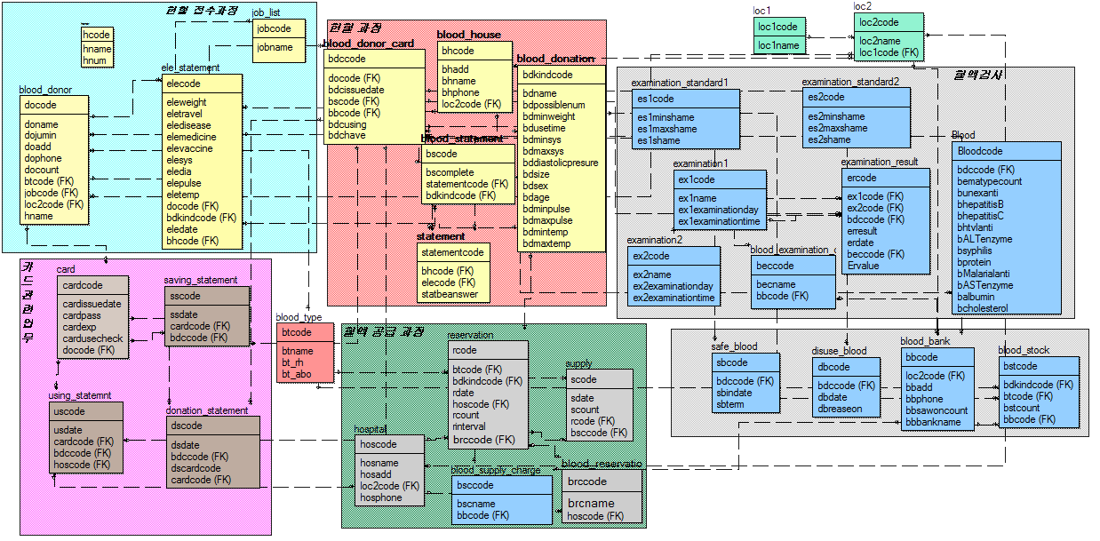
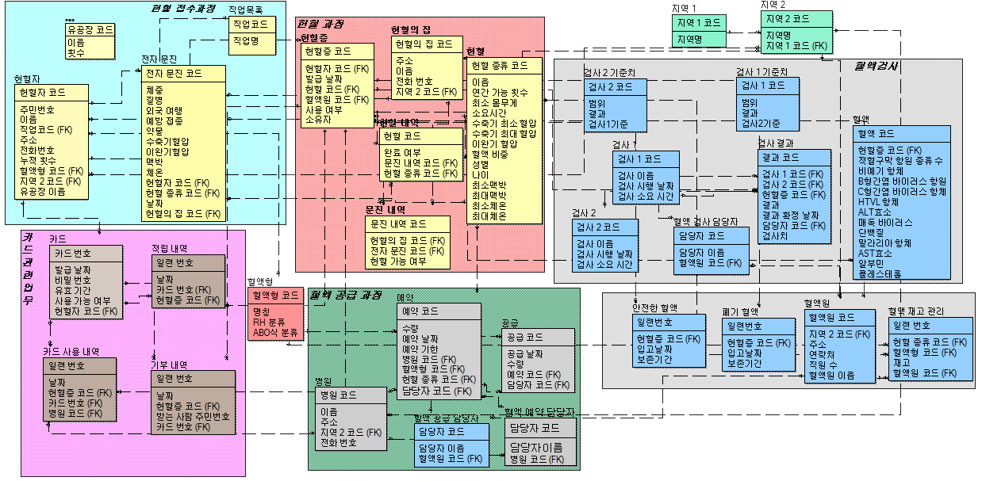
D/B 설계 Logical
D/B 설계 Physical

Slide 6


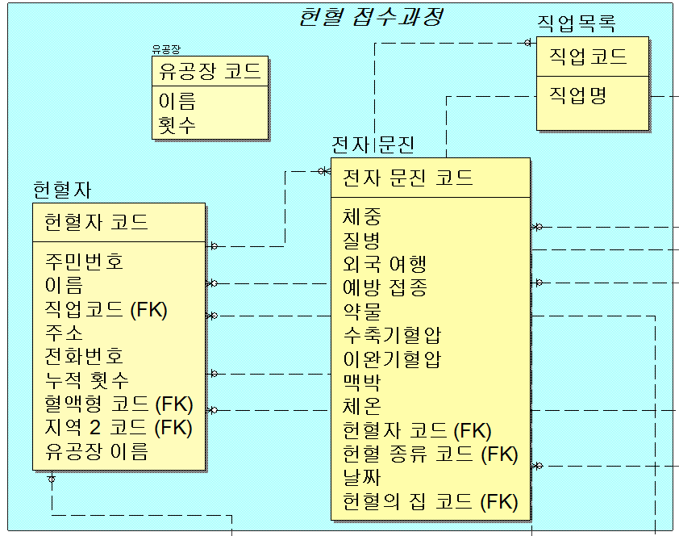
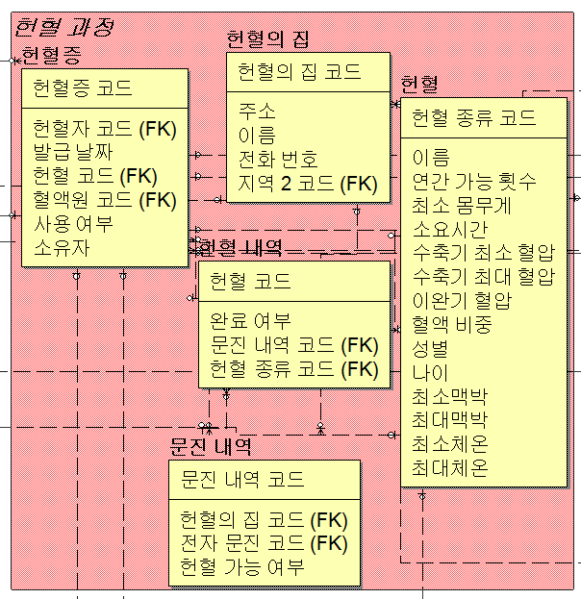
헌혈의 집 헌혈 과정

Slide 7
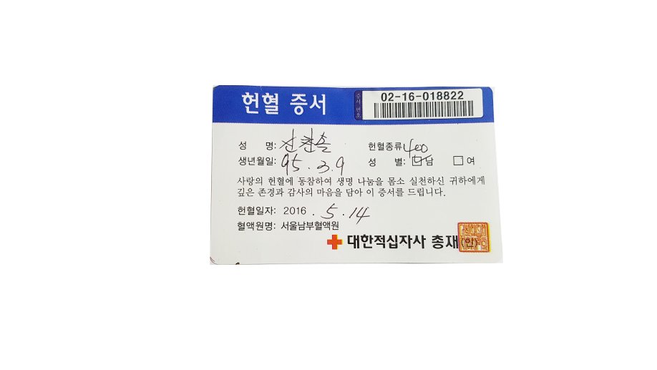

업무 담당자
박 홍빈
전자 문진
헌혈
헌혈증 발급

Slide 8
카드 관리 업무

Slide 9
업무 담당자
이 수범
헌혈 내역 적립
기부, 사용
헌혈 카드 발급

Slide 10
혈액 검사, 혈액 폐기 or 보관 업무

Slide 11

업무 담당자
정 동수, 현 상원
혈액 검사
혈액 분류, 보관

Slide 12
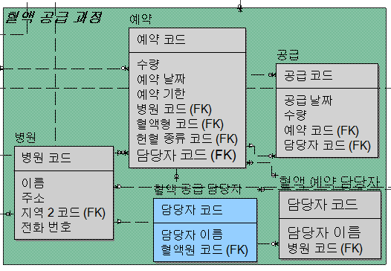
병원 예약, 공급 업무

Slide 13

업무 담당자
고 영철
보관 재고 확인
및 출하
병원 예약

Slide 14
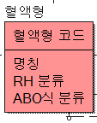
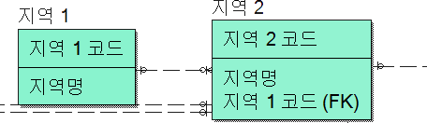
혈액형, 지역 테이블

Slide 15

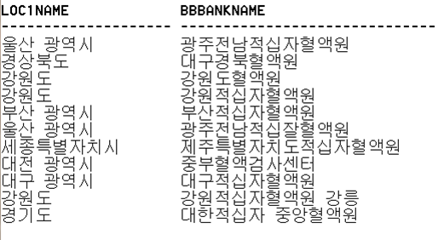
SQL
전국 혈액원 중 안전한 혈액 보유량이 평균보다 낮은 혈액원 추출
select distinct lo1.loc1name, bb.bbbankname
from blood_stock bs,blood_bank bb,loc2 lo2,loc1 lo1
where bs.bbcode = bb.bbcode and
bb.loc2code = lo2.loc2code and lo2.loc1code = lo1.loc1code
and bs.bstcount < (select avg(bstcount) from blood_stock);

Slide 16

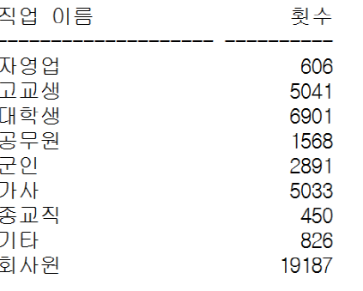
SQL
직업별 헌혈횟수 출력
with t1 as (select d.docode dc,j.jobname jn,b.bdccode bc
from blood_donor d,job_list j,blood_donor_card b
where d.jobcode = j.jobcode(+) and d.docode(+) = b.docode)
select jn "직업 이름",count(*) "횟수" from t1 group by jn;

Slide 17
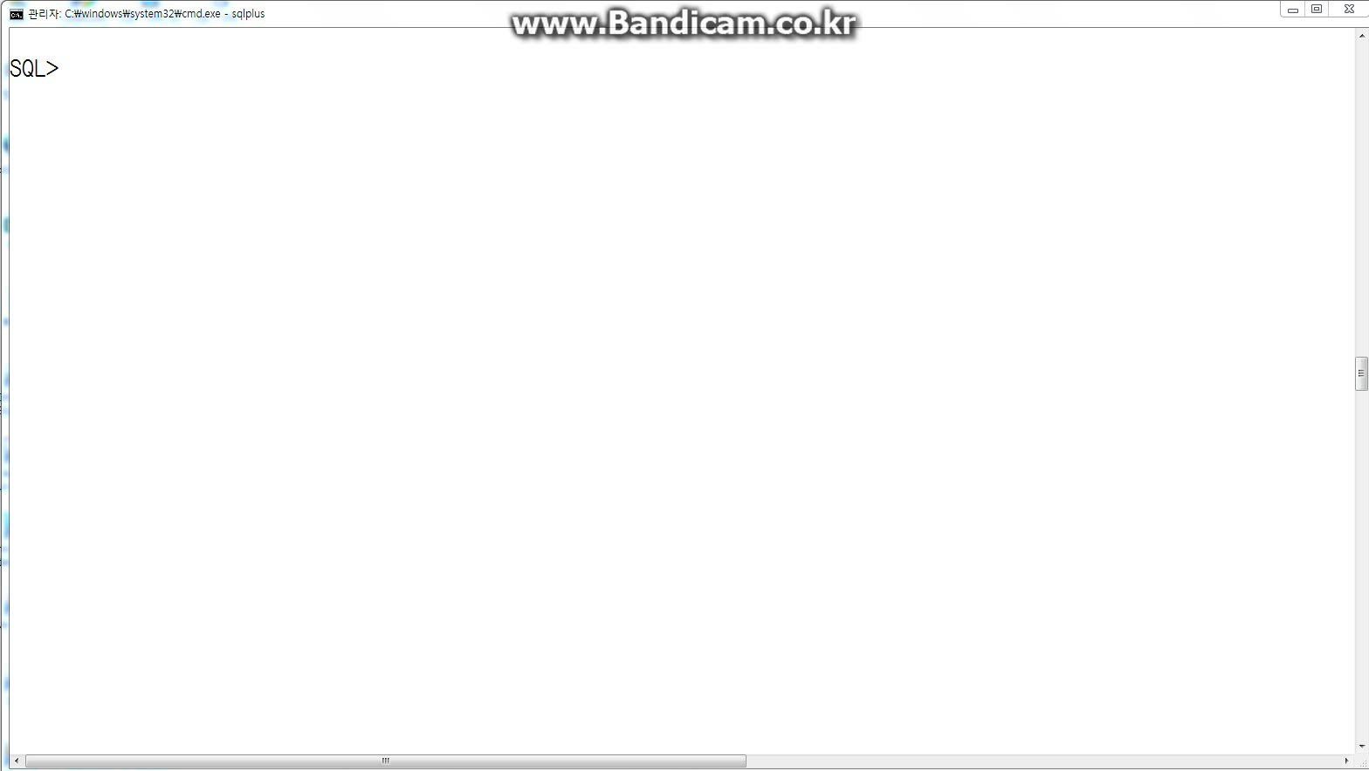
PLSQL
헌혈업무 시연 영상

Slide 18

PLSQL
카드 업무 시연 영상

Slide 19
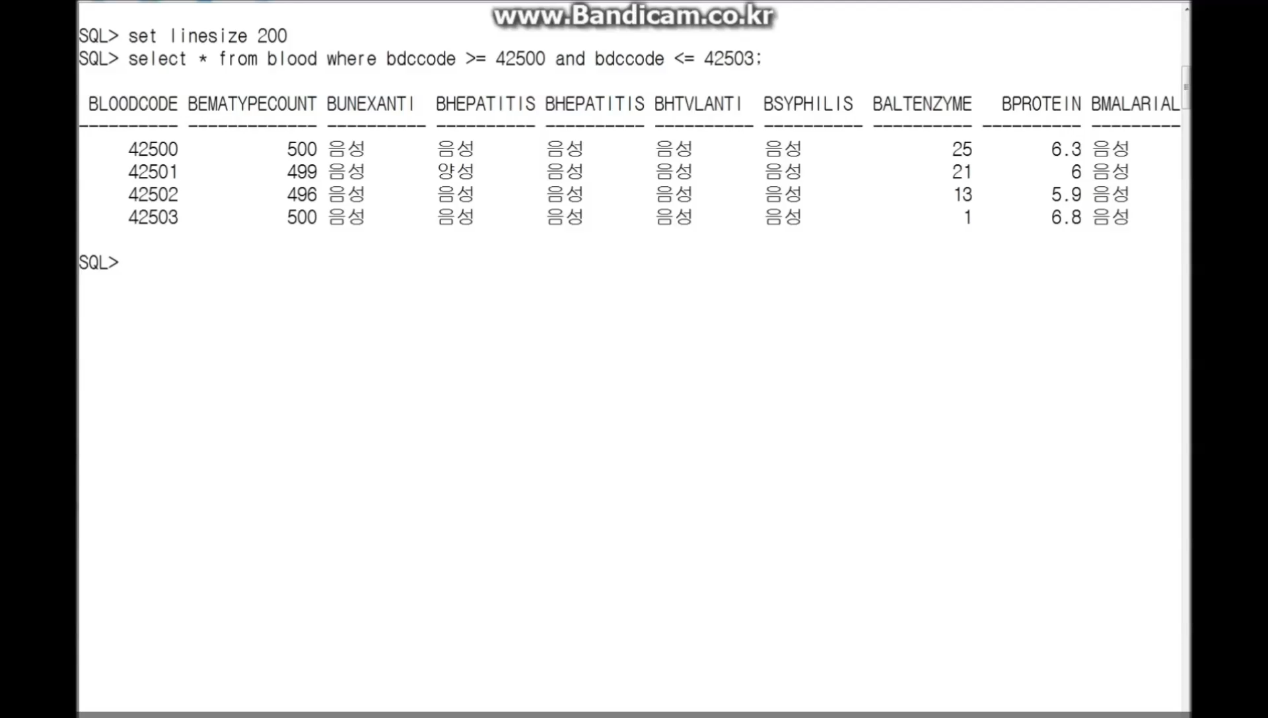
PLSQL
혈액 검사 및 분류 시연 영상

Slide 20
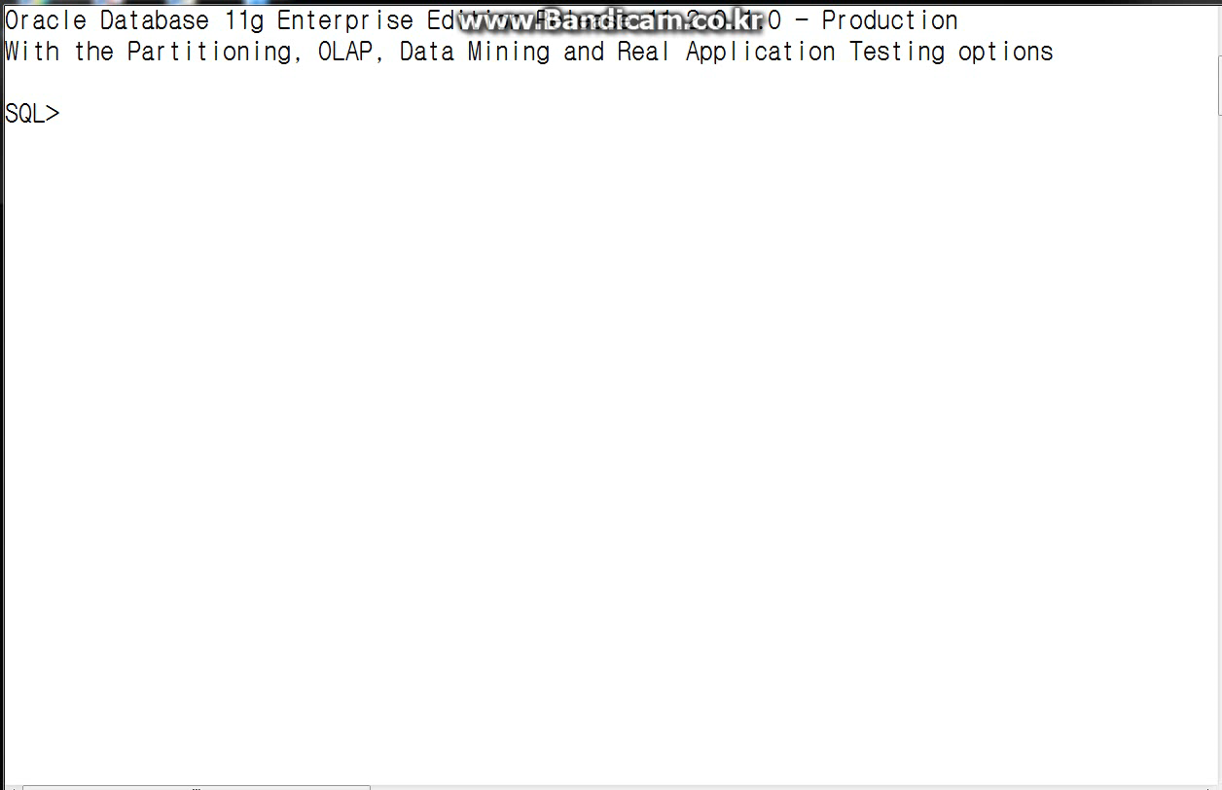
PLSQL
혈액 예약, 공급 시연 영상

Slide 21

+
+
카드 + 혈액 검사 + 보관

Slide 22



Slide 23


